Slide 1
UNIVERSIDADE DO ESTADO DO AMAZONAS – UEA/EST AED II HEAPSORT – FILA DE PRIORIDADES
POR:
-NICOLAS FERNANDES DE LIMA - 1615080429
- SARAH DA SILVA SILVEIRA - 1615080356

Slide 2
HEAPSORT – COMO FUNCIONA?
O Heapsort é um algoritmo de ordenação generalista, sendo sua ordenação por seleção. Ele toma uma estrutura chamada heap (pilha) para ordenar os elementos, podendo ser enxergado como uma árvore ou como um vetor.

Slide 3

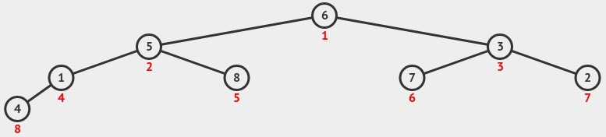
Primeiramente, receberemos os números fora de ordem e utilizaremos o primeiro como base. Se utilizarmos uma estrutura de árvore, o 6 será a raíz. Em seguida, os outros números serão postos na árvore

Slide 4
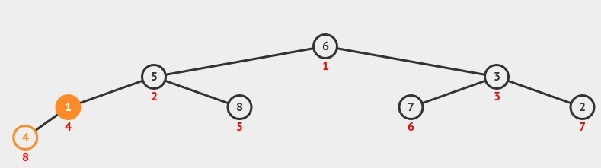

Porém, o nó pai sempre tem que ser maior ou igual aos nós filhos. Dessa forma, iremos buscar pelo maior número
1 é maior que 4 ? Não. Então trocamos os 2

Slide 5
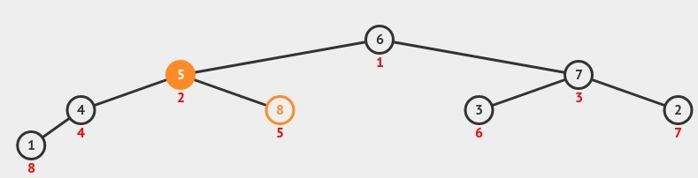

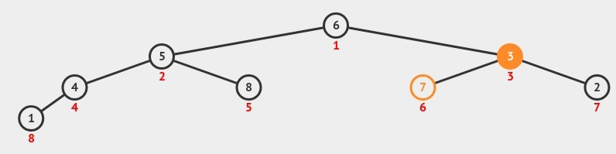


Slide 6
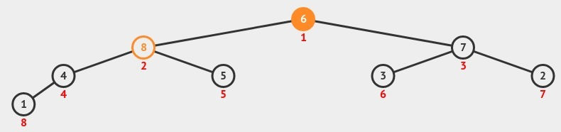

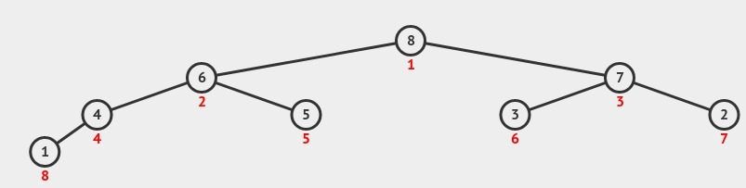

Slide 7
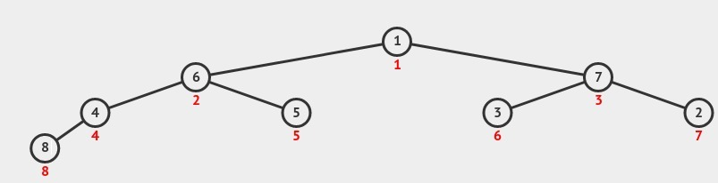
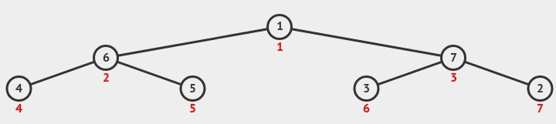

Agora que a árvore segue à regra e como possuímos o maior número como raíz, iremos coloca-lo na última posição do vetor (maior número dentre todos). Isso significa que o trocaremos com o menor número (última posição da árvore). Depois disso, o retiraremos da árvore, ou seja, não iremos mais movê-lo.
Assim teremos uma nova árvore e repetiremos o processo (regra pai e filho) com a mesma.

Slide 8
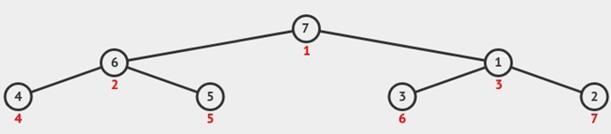

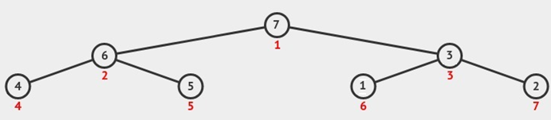

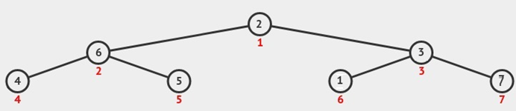


Slide 9
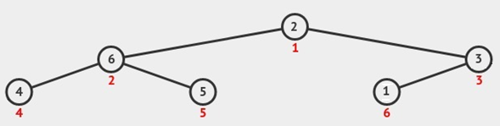
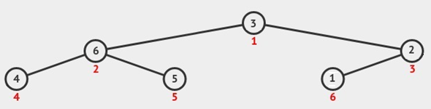

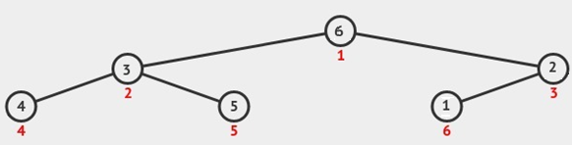

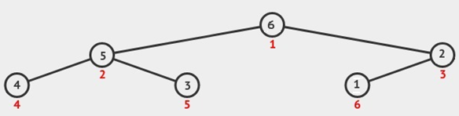


Slide 10
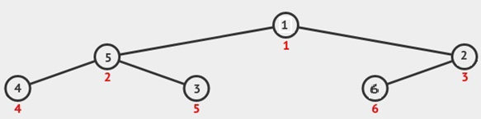

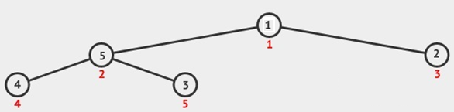
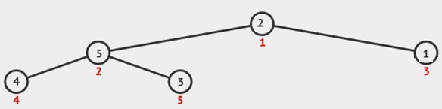

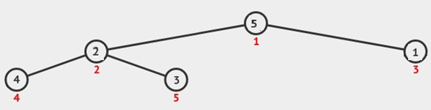


Slide 11
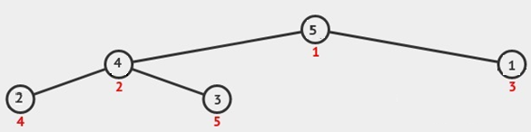

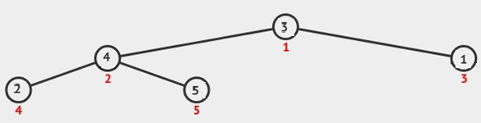

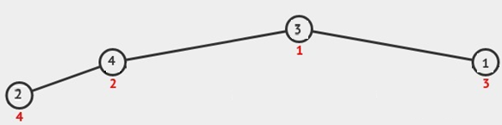



Slide 12



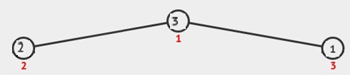

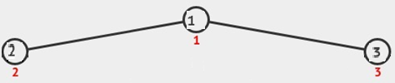


Slide 13








Slide 14
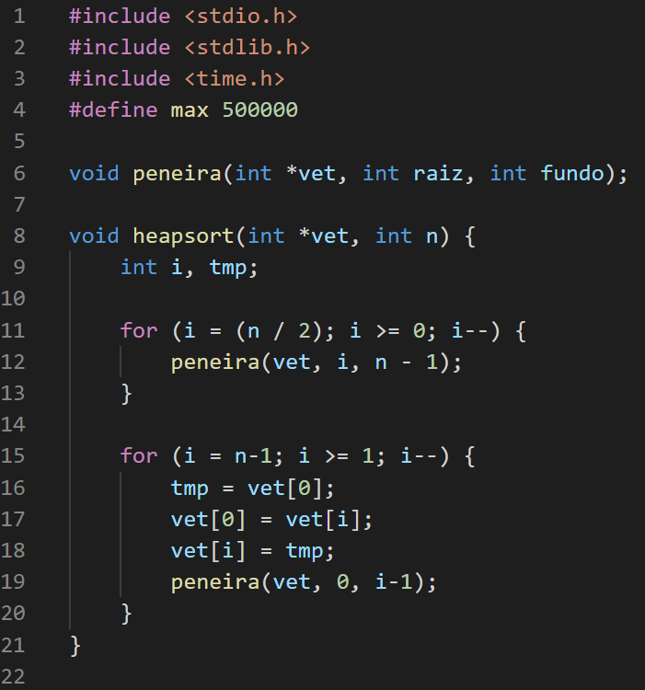
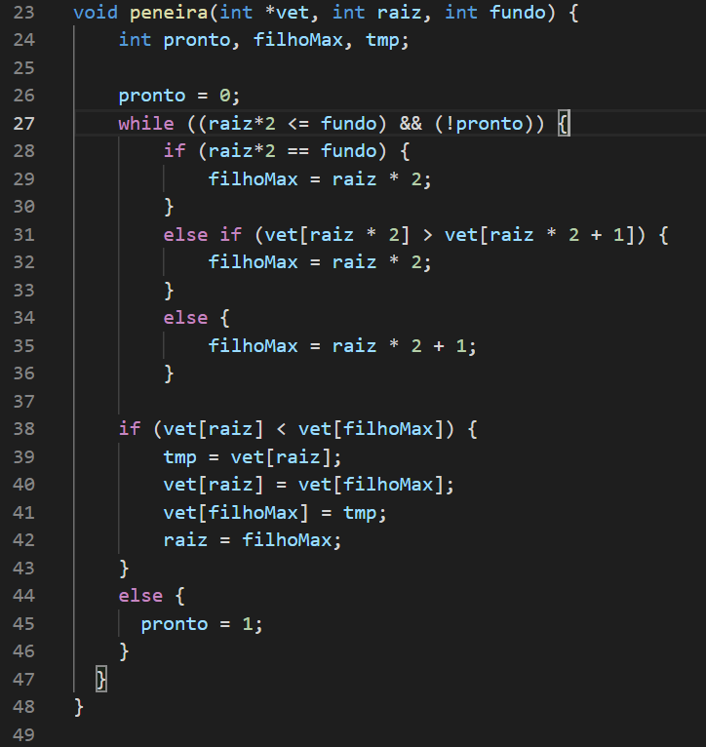
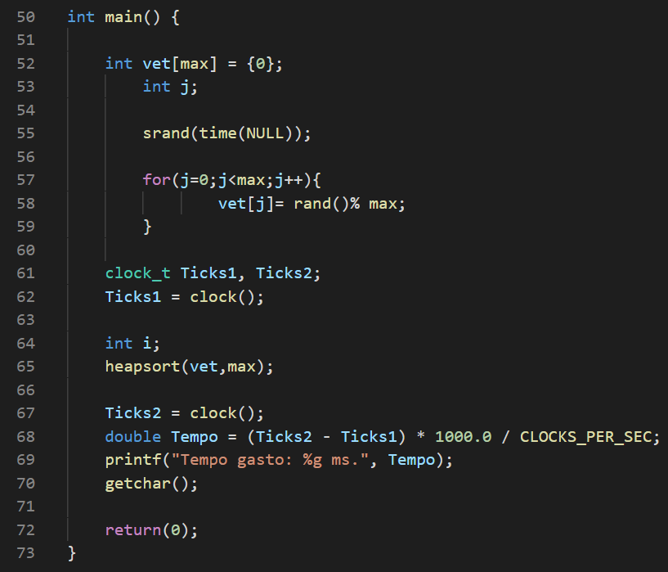

Slide 15
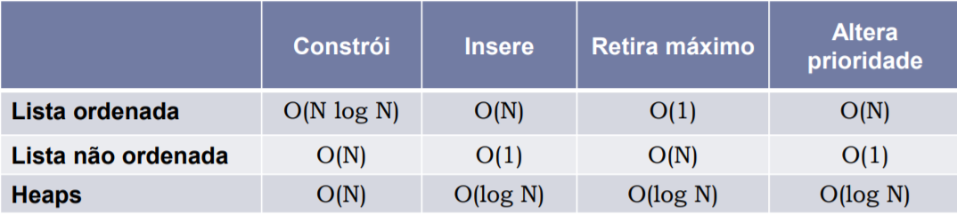
Desempenho do Heapsort:
Tem um desempenho em tempo de execução muito bom em conjuntos ordenados aleatoriamente, tem um uso de memória bem comportado e o seu desempenho em pior cenário é praticamente igual ao desempenho em cenário médio.
Em pior cenário ,o tempo que o heapsort trabalha para ordenar o vetor é de O n logn.

Slide 16
Vantagens do Heapsort:
Recomendado altamente para aplicações que não podem tolerar um caso desfavorável.
Para casos imprevisíveis pode ser vantajoso por conta de sua previsibilidade temporal.
Defeitos de ordenação podem ser facilmente corrigidos com implementação de pares de índice e chave.

Slide 17
Desvantagens do Heapsort:
A operação interna do heapsort é bastante complexa em comparação ao quicksort, porém é mais estável.
Não é estável.
A construção da árvore heap pode consumir muita memória.
Não recomendado para arquivos com poucos registros, por motivo de construção da heap.
Constante de proporcionalidade é maior que a do Mergesort e a do Quicksort.

Slide 18
Tempos de execução empíricos:
O tempo de execução foi contabilizado numa máquina com as seguintes configurações:
Core i7 7a Geração.
8gb Ram ddr4
Windows 10

Slide 19
